Slide 1











Экспертный круглый стол
Противодействие мошенническим схемам в отношении молодежи: законодательные инициативы, профилактика и межведомственное взаимодействие
Next

Slide 2



Платформа «Содружество»— в цифрах
+400 тыс
2,2 млн
9 млн
пользователей
уникальных визитов
Страниц просмотрено
Зарегистрированных участников на платформе из 130 стран
Аудитория, которая возвращается на платформу
Глубокое вовлечение — пользователи изучают контент
5 языков
+600
Состав аудитории
76%
Школьники и студенты
Интерфейс и контент
на 5 языках — международная среда
Единиц контента
22%
Эксперты и специалисты
2%
Другие категории
2

Slide 3




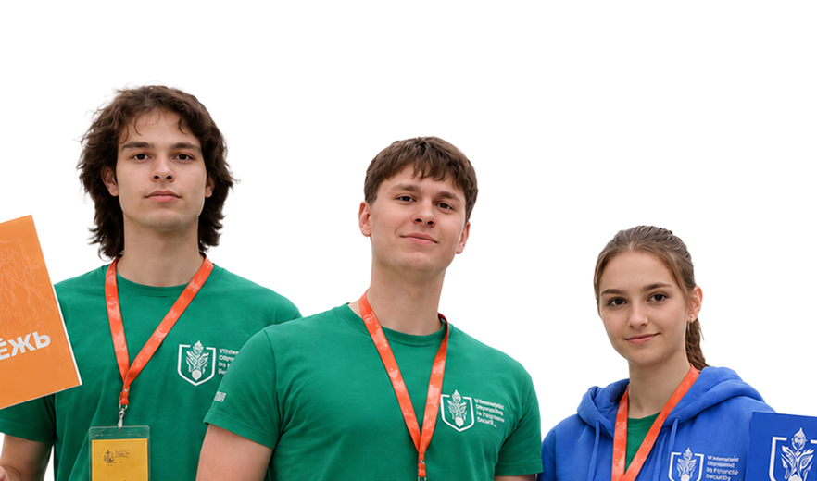


Платформа «Содружество»
Три ключевых направления развития
Поиск талантов
76%
аудитории — школьники и студенты
Открытый доступ к молодым специалистам из 130 стран. Развитие компетенций без границ
Это ваша потенциальная аудитория — мотивированные, целеустремлённые, уже погружённые в тему
Социальный лифт
От олимпиад до стажировок и трудоустройства. Карьерный трек от школьника до эксперта
Единая среда –
экосистема для нетворкинга
Сообщества, мероприятия, контент, взаимодействие студентов, экспертов и организаций
3

Slide 4
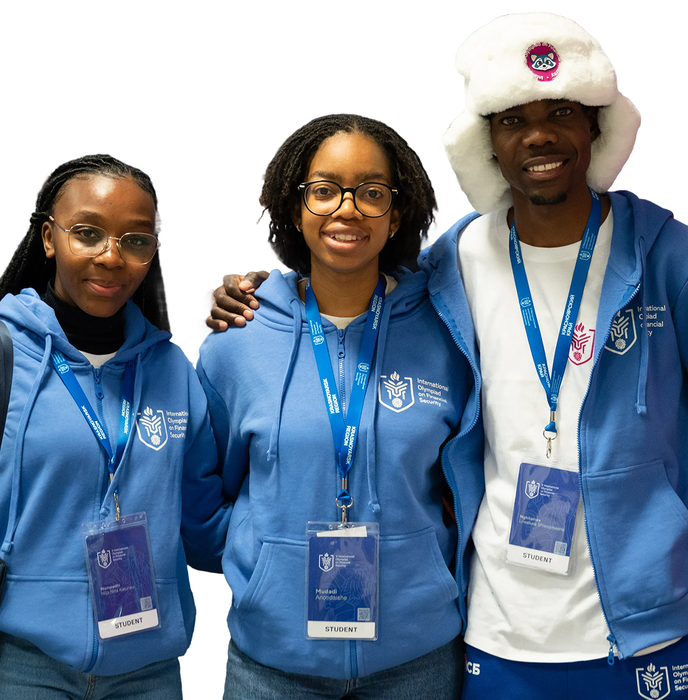
Инструменты платформы, доступные уже сейчас
Возможности личного кабинета
Публикуйте посты — обсуждайте актуальные темы с аудиторией
Проводите мероприятия
и вебинары с аудиторией
Создавайте курсы
и образовательные программы
Создавайте сообщества
и объединяйте единомышленников
Размещайте материалы и статьи в базе знаний
Открывайте Цифровые лаборатории для совместных проектов
4

Slide 5
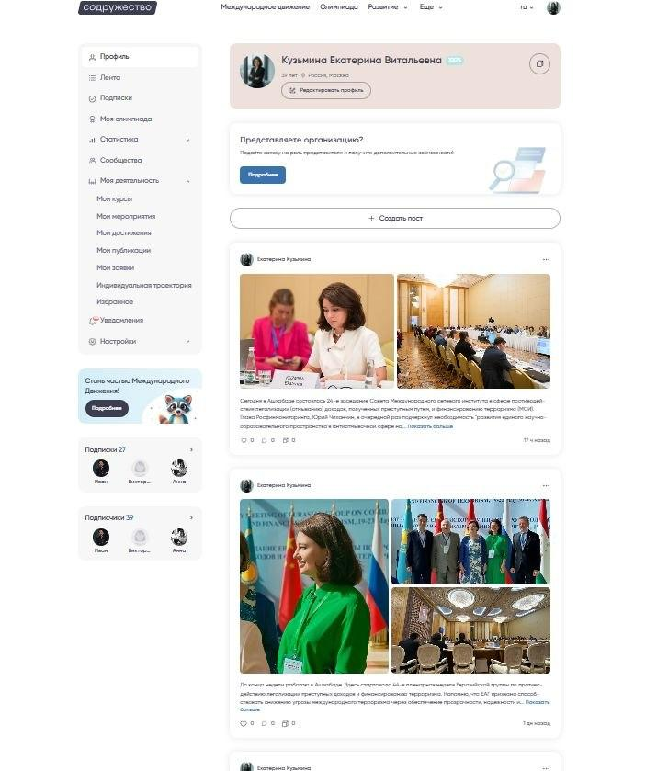
Личный
кабинет
5

Slide 6
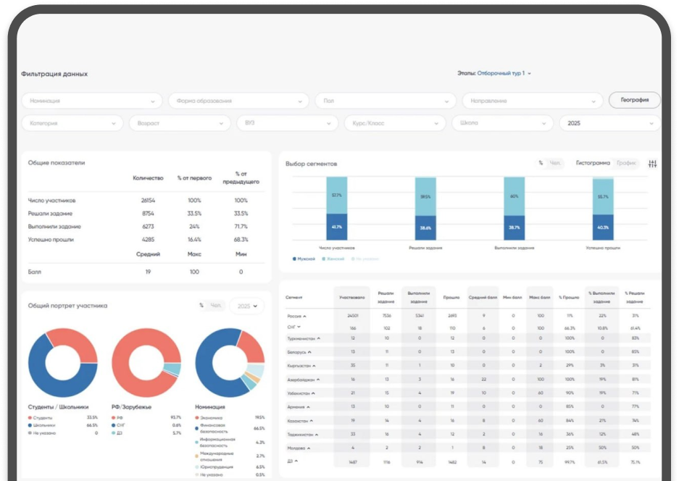
Аналитика в личном кабинете пользователя
6

Slide 7

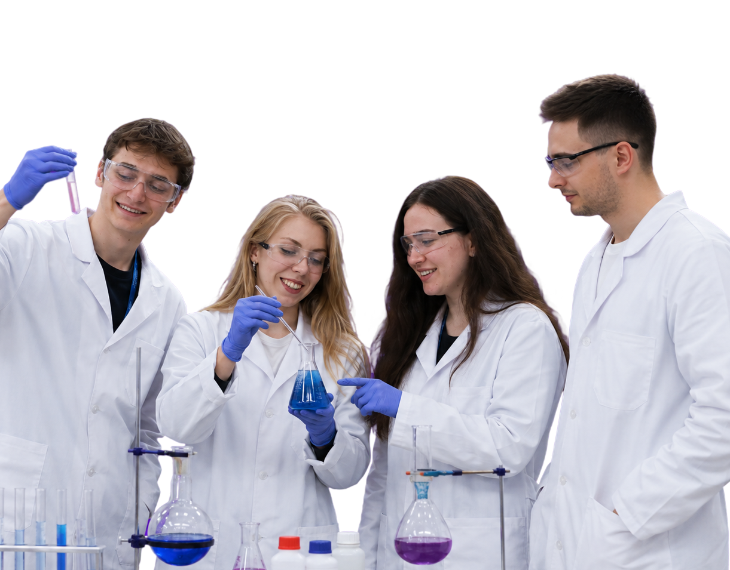
Цифровые лаборатории
Ключевая возможность для вузов и организаций - мост между исследованиями и международным сообществом
Уже сейчас. 2026
Начните сейчас и соберите аудиторию к запуску
01
Расскажите о направлении вашей лаборатории и исследованиях
02
Соберите заинтересованных участников со всего мира
03
Проводите онлайн-мероприятия, лекции и вебинары
04
Публикуйте материалы для самостоятельного изучения
05
Формируйте международное профессиональное сообщество вокруг ваших тем
7

Slide 8

Сделайте первый шаг — сегодня
01
Создайте ЛК
Зарегистрируйте личный кабинет вашего университета как юридического лица.
02
Откройте Цифровую лабораторию
Расскажите о вашем направлении исследований и соберите первых участников из разных стран уже сегодня
«Содружество» — это цифровая инфраструктура международного движения по финансовой безопасности.
03
Публикуйте и взаимодействуйте
Начните диалог с мотивированной молодёжной аудиторией в сфере финансовой безопасности
8

Slide 9

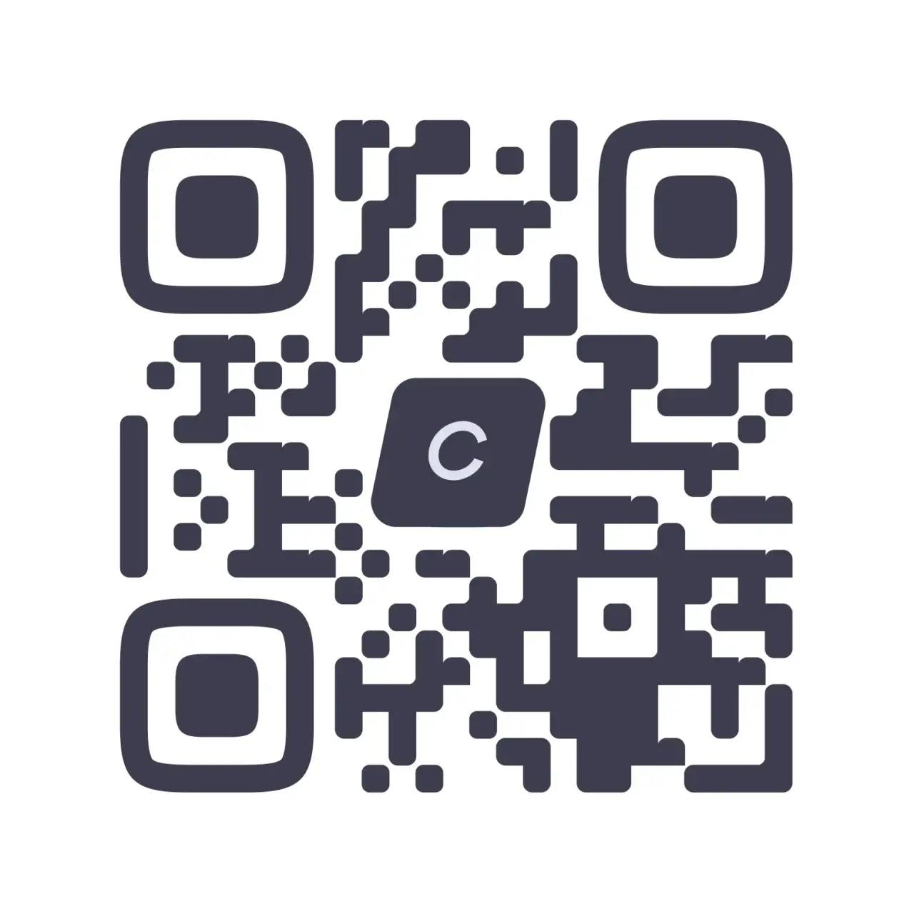


Ашхабад 2026
Присоединяйся!

